Slide 1

Ollama

Slide 2
Ollama 를 이용해서 LLM 을 로컬에서 실행시키는 방법에 대해 학습합니다.
직전의 HuggingFace 와 GPT4All 을 사용하는 것방식도 많은 옵션들을 가졌기에 좋지만,
Ollama 가 작동하는 방식과 Ollama 를 이용해 다양한 모델을 다운로드 및 시도하는 방식은 정말 좋다.
이를 사용하여 일전의 DocumentGPT 를 PrivateGPT 로 바꾸는 작업도 할거다
(놀랍게도!, 단 몇줄의 코드만 바꾸면 된다!)

Slide 3
Ollama 는
Ollama는 로컬 환경에서 대형 언어 모델(LLM)을 실행할 수 있도록 도와주는 오픈소스 도구입니다. 이를 통해 사용자는 클라우드나 인터넷에 연결하지 않고도 개인 PC에서 AI 모델을 쉽게 실행할 수 있습니다.
Ollama의 주요 특징
로컬 실행 지원
인터넷 연결 없이도 AI 모델을 실행할 수 있어 개인정보 보호 및 보안성이 높음.
MacOS , Linux, Windows 에서 가능.
다양한 AI 모델 지원
Llama, Mistral, Gemma, Code Llama 등 다양한 오픈소스 LLM 모델을 지원.
추가적으로 원하는 모델을 쉽게 다운로드하여 실행 가능.
간단한 설치 및 사용
설치 후 ollama run <모델명> 명령어만 입력하면 AI 모델을 실행할 수 있음.
예: ollama run mistral
모델 커스텀 가능
Modelfile을 사용하여 기존 모델을 수정하거나 새로운 모델을 생성 가능.
예: 사전 훈련된 모델에 사용자 데이터를 추가하여 튜닝 가능.
빠른 응답 속도
자체적인 최적화를 통해 로컬 환경에서도 빠른 성능 제공.
GPU를 활용하여 연산 속도 향상 가능.

Slide 4
특징 | Ollama | OpenAI API | Hugging Face Transformers
인터넷 필요 | ❌ | ✅ | ❌
로컬 실행 가능 | ✅ | ❌ | ✅
설치 용이성 | ✅ | ✅ | ❌
커스텀 모델 가능 | ✅ | ❌ | ✅
비용 | 무료 | 유료 | 무료
Ollama vs 기타 LLM 솔루션
정리
Ollama는 로컬에서 AI 모델을 쉽게 실행할 수 있는 경량 솔루션으로, 개인정보 보호가 중요한 경우나 인터넷 없이 AI를 활용하고 싶은 경우 매우 유용합니다.
추가적으로, AI 모델을 튜닝하거나 맞춤 설정하여 특정 용도로 활용할 수도 있습니다.

Slide 5
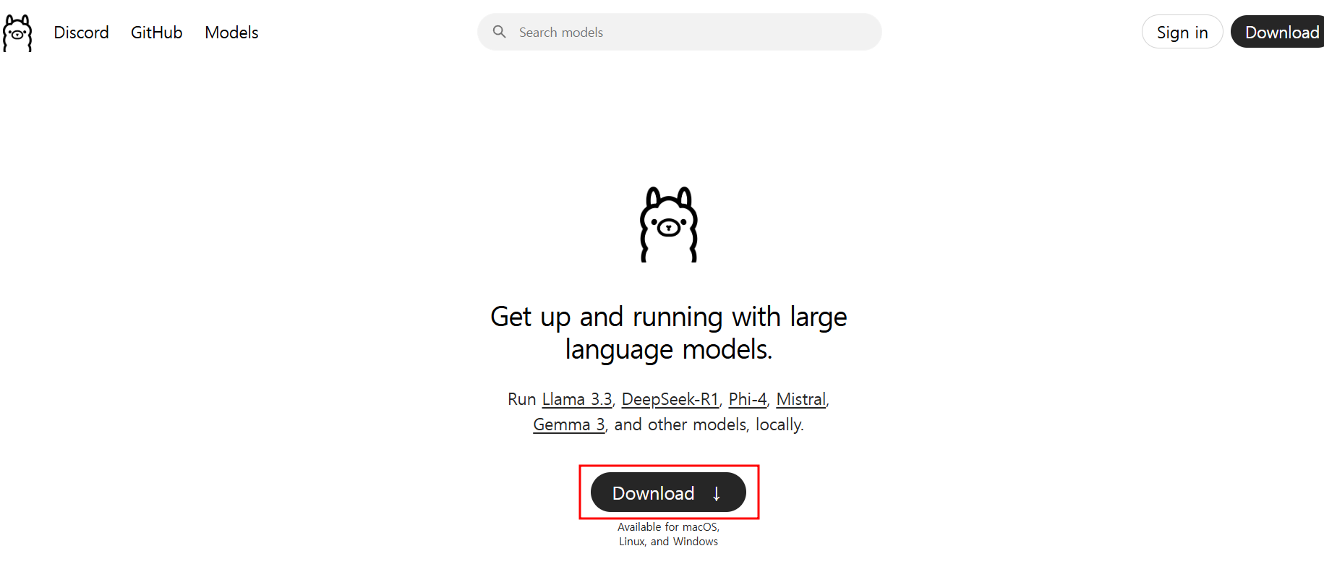
ollama 다운로드
https://ollama.com/

Slide 6
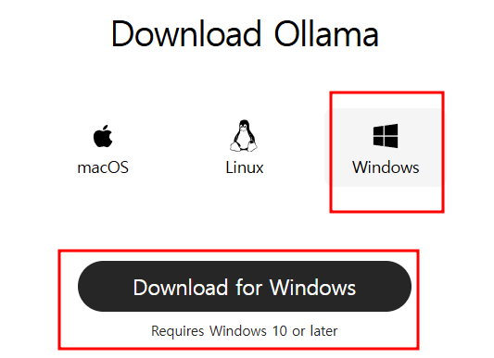
용량 약 1G

